Slide 1
KARTAL CONSULTING · ANÁLISIS ESTRATÉGICO
LAS IMPORTACIONES PUERTA A PUERTA
SE CUADRUPLICARON EN DOS AÑOS
El peso del courier sobre la venta de indumentaria y electrónica en centros
comerciales pasó de menos del 10% en 2024 a cerca del 40% en 2026
23,5%
737%
ventas en supermercados del rubro
importación de celulares, 1er semestre
ESTRATEGIA · DECISIÓN · EJECUCIÓN
Fuente: Analytica en base a INDEC
9 de septiembre de 2026
Notes:
Portada. Un informe de la consultora Analytica en base a datos del INDEC muestra que el peso de las importaciones puerta a puerta sobre la venta de indumentaria y electronica en centros comerciales se cuadriplico en dos anos: de menos del 10% en 2024 a cerca del 40% en 2026.

Slide 2
EL DATO
EL COURIER YA ES 4 DE CADA 10 VENTAS
~40%
ya llega por courier en indumentaria y electrónica
Menos del 10% en 2024 · Analytica en base a INDEC, 2026
«Lo que se abarata en la puerta de tu casa, se paga en la fábrica de al lado.»
02 / 08
Notes:
Hook. El peso de las importaciones puerta a puerta sobre la venta de indumentaria y electronica en los centros comerciales relevados por el INDEC paso de menos del 10% en 2024 a en torno al 40% en 2026, segun Analytica.

Slide 3
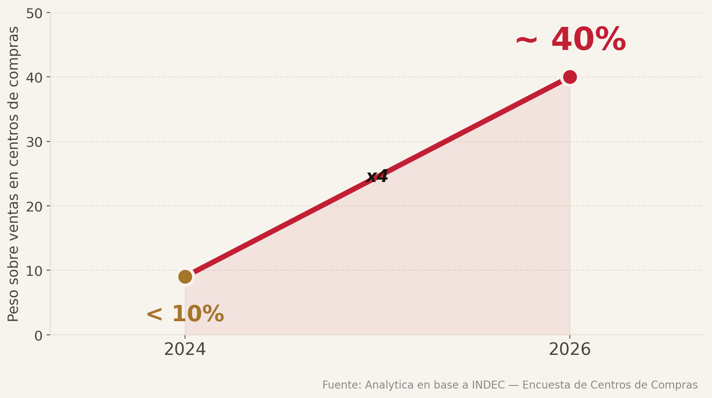
EL PANORAMA COMPLETO
EL COURIER YA PESA COMO NUNCA
KARTAL Consulting · kartal.com.ar
03 / 08
Notes:
Dato clave visual. El peso de las importaciones puerta a puerta sobre la venta de indumentaria y electronica se cuadriplico en dos anos: de menos del 10% en 2024 a en torno al 40% en 2026.

Slide 4
EL CONTRASTE
DOS CARAS DE LA MISMA APERTURA
MÁS ACCESIBLE
MÁS DÉBIL
+54,3%
-40% a -60%
Electrodomésticos, más accesibles que en nov-2023 para un ingreso promedio
Caída de la producción de electrónica, textiles y electrodomésticos vs. el promedio de 10 años
Precios más bajos para el consumidor, producción más débil para el país.
«Lo que se abarata en la puerta de tu casa, se paga en la fábrica de al lado.»
04 / 08
Notes:
Contraste. Los electrodomesticos importados son 54,3% mas accesibles que en noviembre 2023 para un ingreso promedio. En simultaneo, la produccion nacional de electronica, textiles y electrodomesticos cae entre 40% y 60% respecto al promedio de los ultimos diez anos.

Slide 5
EL COSTO HUMANO
LA OTRA CARA YA TIENE NOMBRE PROPIO
300
trabajadores despedidos esta semana por el Grupo Mirgor
Río Grande, Tierra del Fuego — el polo de electrónica más expuesto al courier
«Lo que se abarata en la puerta de tu casa, se paga en la fábrica de al lado.»
05 / 08
Notes:
El costo humano. El Grupo Mirgor despidio 300 trabajadores esta semana en Rio Grande, Tierra del Fuego -una de las provincias mas expuestas a la sustitucion de produccion nacional de electronica por importacion puerta a puerta. Este es el dato que convierte la estadistica en una historia concreta.

Slide 6
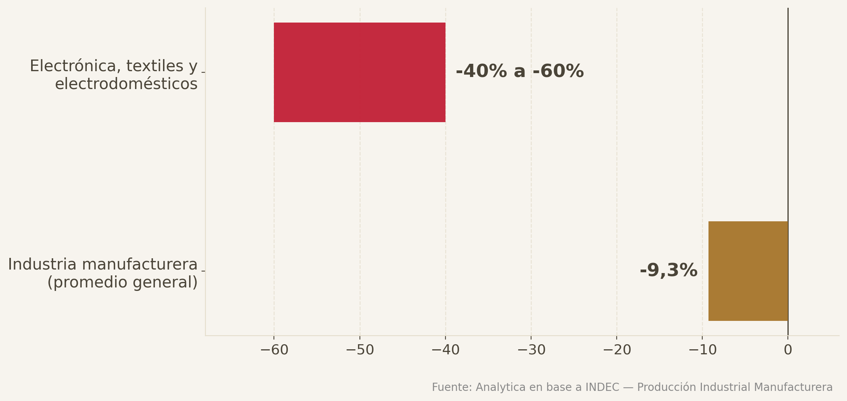
LA OTRA CARA, EN NÚMEROS
LA CAÍDA GOLPEA MÁS DONDE MÁS SE IMPORTA
KARTAL Consulting · kartal.com.ar
06 / 08
Notes:
Dato clave visual. La produccion de electronica, textiles y electrodomesticos cae entre 40% y 60% respecto al promedio de los ultimos diez anos, muy por encima del -9,3% promedio de toda la industria manufacturera.

Slide 7
LA AGENDA
LO QUE ESTO SIGNIFICA PARA EL COMERCIO
01
02
03
Medir la exposición real por categoría
Revisar producción ante el peso que se aprecia
Competir en diferenciación, no en precio
Usar el diferencial de precio (54,3% electrodomésticos, 36,8% indumentaria) para priorizar dónde responder primero.
Si la apreciación cambiaria profundiza la sustitución, ajustar inventario antes de que el escenario se confirme.
Servicio, talles, postventa y financiación son terrenos donde el courier compite peor que el local.
«Lo que se abarata en la puerta de tu casa, se paga en la fábrica de al lado.»
07 / 08
Notes:
Implicancias estrategicas. Tres acciones: 1) Medir la exposicion real de cada categoria de producto al courier. 2) Revisar produccion e inventario ante una posible apreciacion cambiaria que profundice la sustitucion. 3) Competir en diferenciacion de producto y servicio, no solo en precio.

Slide 8
“
Lo que se abarata en la puerta de tu casa, se paga en la fábrica de al lado. Las dos cosas son reales, y una estrategia que solo ve una de las dos caras está incompleta.
Agop Karagoz
kartal.com.ar
Director, KARTAL Consulting
ESTRATEGIA · DECISIÓN · EJECUCIÓN · 9 de septiembre de 2026
Notes:
Cierre. La cita del director resume la tension central del informe: la apertura importadora abarata precios para el consumidor y al mismo tiempo debilita la produccion y el empleo local. Una estrategia empresarial completa tiene que atender ambos lados.

